Slide 1
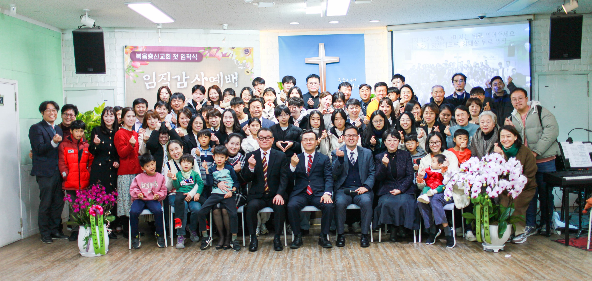
복음충신교회
한밤의 기도회

Slide 2

경건한 마음으로 기도하며
예배를 준비합시다

Slide 4
나의 죄를 씻기는 예수의 피밖에 없네
나의 죄를 씻기는 예수의 피밖에 없네
다시 성케 하기도 예수의 피밖에 없네

Slide 5
예수의 흘린 피 날 희게 하오니
귀하고 귀하다 예수의 피밖에 없네

Slide 6
나를 정케 하기는 예수의 피밖에 없네
사죄하는 증거도 예수의 피밖에 없네

Slide 7
예수의 흘린 피 날 희게 하오니
귀하고 귀하다 예수의 피밖에 없네

Slide 8
나의 죄속하기는 예수의 피밖에 없네
나는 공로 없도다 예수의 피밖에 없네

Slide 9
예수의 흘린 피 날 희게 하오니
귀하고 귀하다 예수의 피밖에 없네

Slide 10
평안함과 소망은 예수의 피밖에 없네
나의 의는 이것 뿐 예수의 피밖에 없네

Slide 11
예수의 흘린 피 날 희게 하오니
귀하고 귀하다 예수의 피밖에 없네

Slide 12
영원토록 내 할 말 예수의 피밖에 없네
나의 찬미 제목은 예수의 피밖에 없네

Slide 13
예수의 흘린 피 날 희게 하오니
귀하고 귀하다 예수의 피밖에 없네

Slide 15
주의 보좌로 나아갈 때에
주의 보좌로 나아갈때에
어떻게 나가야할까

Slide 16
나를 구원한 주의 십자가
그것을 믿으며 가네

Slide 17
주의 보좌로 나아갈때에
나 여전히 부족하나

Slide 18
나를 부르신 주의 그 사랑
그것을 믿으며 가네

Slide 19
자격없는 내 힘이 아닌
오직 예수님의 보혈로

Slide 20
자격없는 내 힘이 아닌
오직 예수님의 보혈로

Slide 21
십자가의 보혈 완전하신 사랑
힘 입어 나아갑니다

Slide 22
십자가의 보혈 완전하신 사랑
힘 입어 예배합니다

Slide 24
완전하신 나의 주 (예배합니다)
완전하신 나의 주
의의 길로 날 인도하소서

Slide 25
행하신 모든 일 주님의 영광
다 경배합니다

Slide 26
예배합니다 찬양합니다
주님만 날 다스리소서

Slide 27
예배합니다 찬양합니다
주님 홀로 높임 받으소서

Slide 29
시선
내게로부터 눈을 들어
주를 보기 시작할 때 주의 일을 보겠네

Slide 30
내 작은 마음 돌이키사
하늘의 꿈꾸게 하네 주님을 볼 때

Slide 31
모든 시선을 주님께 드리고
살아계신 하나님을 느낄 때

Slide 32
내 삶은 주의 역사가 되고
하나님이 일하기 시작하네

Slide 33
성령이 나를 변화시켜
모든 두렴 사라질 때 주의 일을 보겠네

Slide 34
황폐한 땅 한 가운데서
주님 마음 알게되리 주님을 볼 때

Slide 35
모든 시선을 주님께 드리고
전능하신 하나님을 느낄 때

Slide 36
세상은 주의 나라가 되고
하나님이 일하기 시작하네

Slide 37
주님의 영광 임하네 주볼 때

Slide 39
보혈 세상의 모든 헛된 외침보다(보혈의 피밖에)
보혈 세상의 모든 헛된 외침보다
능력있는 말씀

Slide 40
날 의롭다 하며 날 보호하시네
예수의 보혈, 보혈

Slide 41
보혈 세상의 모든 헛된 외침보다
능력있는 말씀

Slide 42
우리 죄를 씻기고 다시 온전케 하는
예수 피밖에 예수의 피밖에 없네

Slide 43
우릴 정결케 하여 친구되게 하시는
예수 피밖에 예수의 피밖에 없네

Slide 44
십자가 은혜의 증거 주마음 알게 해
우리 길 되시네

Slide 45
담대히 나가네 세상의지 않고
오직 주보혈로, 보혈

Slide 46
우리 죄를 씻기고 다시 온전케 하는
예수 피밖에 예수의 피밖에 없네

Slide 47
우릴 정결케 하여 친구되게 하시는
예수 피밖에 예수의 피밖에 없네

Slide 48
주 보혈 감사해 주의 보혈 감사해
예수 피밖에 예수의 피밖에 없네

Slide 49
주 보혈 찬양해 주의 보혈 찬양해
예수 피밖에 예수의 피밖에 없네

Slide 50
주의 보혈 능력있도다
주의 피 믿으오

Slide 51
주의 보혈 그 어린양의
매우 귀중한 피로다

Slide 53
우리 죄 위해 죽으신 주
우리 죄 위해 죽으신 주 십자가 그 사랑 감사하네
날마다 주의 형상대로 변화되리라

Slide 54
십자가 우릴 새롭게하리
놀라운 사랑 찬양하리라 우리를 위해 생명주셨네

Slide 55
놀라운 사랑 찬양하리라
십자가의 그 능력 십자가의 그 능력

Slide 57
원하고 바라고 기도합니다
이 세상을 살아가는 동안에
나의 힘을 의지할 수 없으니

Slide 58
기도하고 낙심하지 말 것은
주께서 참소망이 되심이라

Slide 59
하나님의 꿈이 나의 비전이 되고
예수님의 성품이 나의 인격이 되고

Slide 60
성령님의 권능이 나의 능력이 되길
원하고 바라고 기도합니다

Slide 61
주의 길을 걸어가는 동안에
세상의 것 의지할 수 없으니

Slide 62
감사하고 낙심하지 말 것은
주께서 참기쁨이 되심이라

Slide 63
하나님의 꿈이 나의 비전이 되고
예수님의 성품이 나의 인격이 되고

Slide 64
성령님의 권능이 나의 능력이 되길
원하고 바라고 기도합니다

Slide 67
갈라디아서 장 절 팀 켈러의 갈라디아서 11강
OOO

Slide 68
갈라디아서
ㅒㅒㅒ

